Slide 1
Detectie de piese Tema 6
Student: Badiu Bogdan-Vasile
Grupa: 234/2

Slide 2
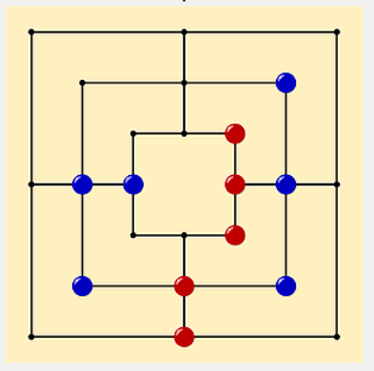
Cerinta
Fie o imagine cu o tablă de țintar vizualizată de sus. Să se găsească câte piese albastre sunt.
Parametrii de intrare: imaginea cu tabla de țintar
Parametrii de ieșire: număr piese albastre; imaginea binară în care fundalul este negru iar
piesele albastre sunt marcate cu alb.

Slide 3
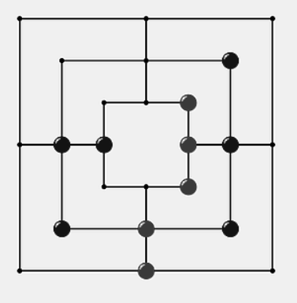
Etapa 1
Am inceput prin incarcarea imaginii in intervalul [0,1]. Am transformat din intervalul [0,255] folosind urmatorul cod:
imag=double(imread(numePoza))/255;
Dupa am transformat imaginea in grayscale folosind urmatorul cod:
imagGray=0.3*imag(:,:,1)+0.6*imag(:,:,2)+0.1*imag(:,:,3);

Slide 4
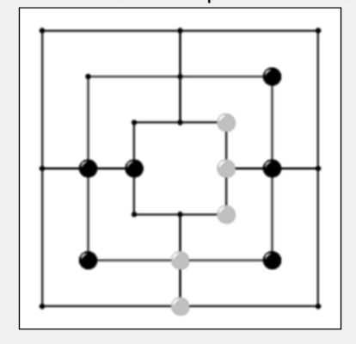
Etapa 2
In a doua etapa am aplicat un filtru de mediere care a m-a ajutat sa scap de unele detalii din imagine si de anumite pete de lumina.
imagFiltrat = zeros(M,N); %initializare imagine filtrata cu 0
H = [1,2,1;2,4,2;1,2,1];
H = 1/16 * H;
for i = 2 : M - 1
for j = 2 : N - 1
regiune = imag(i-1:i+1,j-1:j+1);
convolutie = sum(sum(regiune.*H));
imagFiltrat(i,j) = convolutie;
end
end

Slide 5
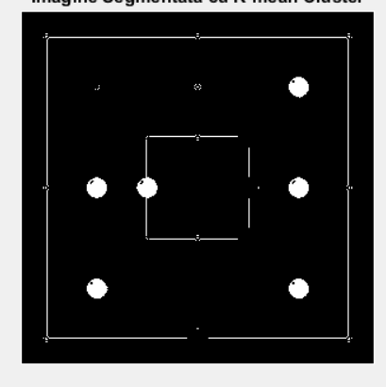
Etapa 3
Am segmentat imaginea folosind algoritmul de segmentare K-mean Cluster cu valorile de medi de inceput : c1=0.01069;%media minima pe care o scadem din pixel
c2=0.9421;%media minima pe care o scadem din pixel
Acestea au fost aflate prin testarea mai multor valori date aleatoriu folosind codul:
c=rand(1,2); c1=min(c); c2=max(c);
Pixeli negrii sunt transformati iar in negru dupa segmentare folosind codul:
imagBinar(imagGray==0)=0;
Acesta transforma pixeli din imaginea segmentat in negru unde se gaseste pixeli negrii in imaginea grayscale

Slide 6
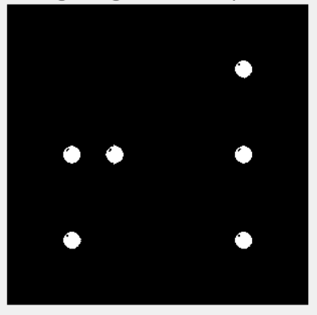
Etapa 5
Se cauta o regiune in care avem 6x6 pixeli albi. Se face aceasta cautare deoarece presupunem ca in zona in care se alfa mai multi pixeli albi unul langa celalalt avem o piesa si se extrage o regiune de 10x10 pixeli care reprezinta piesa.
for i = 5 : M-4
for j = 5 : N-4
if(imagBinar(i-3:i+3,j-3:j+3)==1)
imagSegmentat(i-5:i+5,j-5:j+5)=imagBinar(i-5:i+5,j-5:j+5);
end
end
end

Slide 7
Etapa 6
Se parcurge toata imaginea pentru a ne plasa in zona in care gasim primul pixel alb pentru a face region growing.
for i = 1: M
for j = 1 : N
if(imagSegmentat(i,j)==1)
seadRow=i;%locul in care ne plasam/ de unde vrem sa plecam
seadCol=j; %in regiunea noastra
break
end
end
end

Slide 8

Etapa 6
Se face region growing pentru a determina o singura piesa in imaginea segmentata. Se contorizeaza cati pixeli albi sunt intr-o singura piesa.
for i=1:M
for j=1:N
if(oPiesa(i,j)==1)
contorPiesa=contorPiesa+1;
end
end
end

Slide 9

Etapa 7
Se contorizeaza pixeli albi din imaginea segmentata pentru a determina toti pixeli din piese.
Dupa ce determinam acest contor se imparte la contorul din etapa 6(care determina pixeli din o singura piesa) pentru a determina numarul de piese.
for i=1:M
for j=1:N
if(imagSegmentat(i,j)==1)
contorTotal=contorTotal+1;
end
end
end
totalPiese=round(contorTotal/contorPiesa);

Slide 10
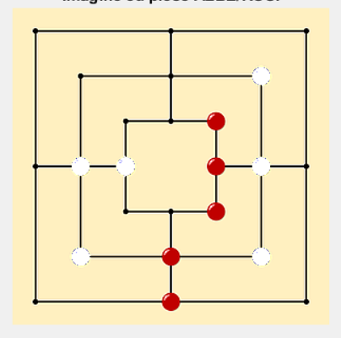
Etapa 8
Se transforma piesele albastre din imaginea originala in piese albe
for i=1:M
for j=1:N
if(imagSegmentat(i,j)==1)
imagFinal(i,j,1)=1;
imagFinal(i,j,2)=1;
imagFinal(i,j,3)=1;
end
end
end

